Slide 1
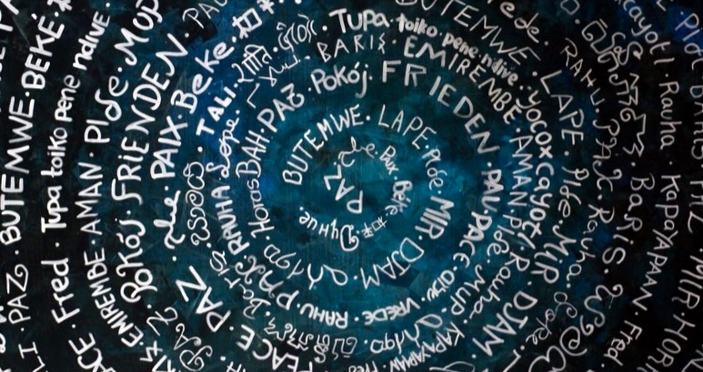

Slide 3
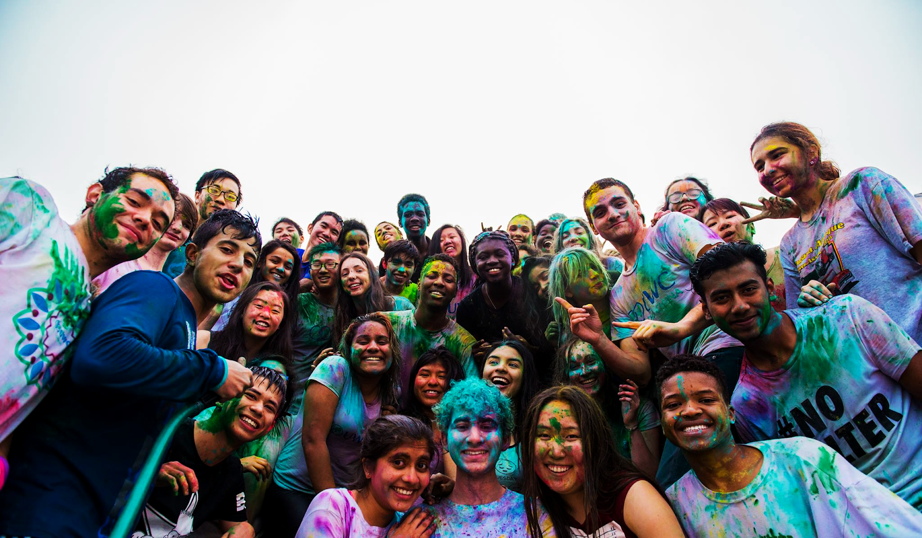
hace de la educación una fuerza para unir a las personas, las naciones y las culturas por la paz y un futuro sostenible”
Notes:
Es un Movimiento mundial , con la misión de hacer de la educación una fuerza para unir a las personas, las naciones y las culturas por la paz y un futuro sostenible

Slide 4
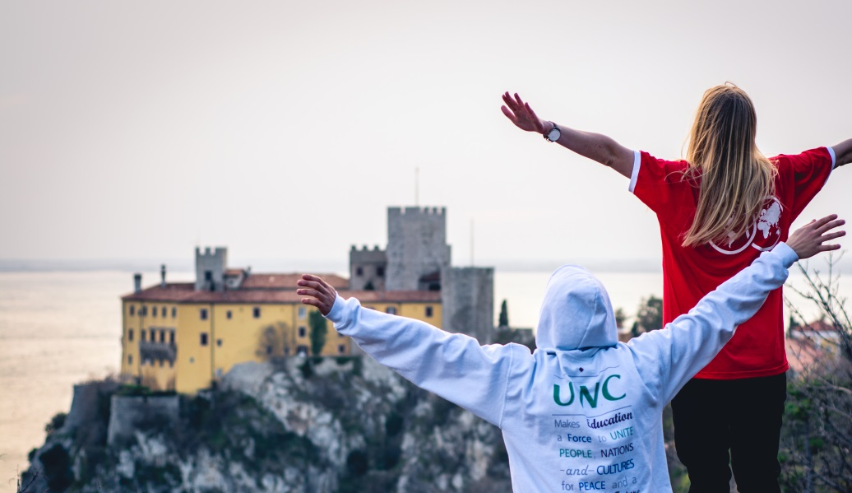
Conocimiento internacional e intercultural
Celebración de las diferencias
Responsabilidad e integridad personal
Responsabilidad y respeto mutuo
Compasión y servicio
Respeto por el medio ambiente
Un sentido de idealismo
Retos personales
Acción y ejemplo personal
Notes:
Los valores del Movimiento son:
Conocimiento internacional e intercultural
Celebración de las diferencias
Responsabilidad e integridad personal
Responsabilidad y respeto mutuo
Compasión y servicio
Respeto por el medio ambiente
Un sentido de idealismo
Retos personales
Acción y ejemplo personal

Slide 5
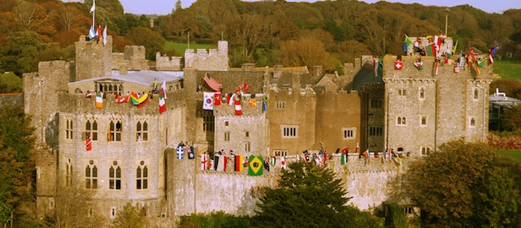
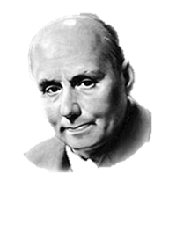
Desde 1962
Fundador : Alemán, Kurt Hahn
Primer Colegio: UWC Atlantic College
Notes:
Fundado en 1962 por una iniciativa basada en las ideas de un educador Alemán llamado Kurt Hahn. Él creía que se podía hacer mucho para superar la hostilidad y el conflicto internacional si los jóvenes de diferentes naciones, etnias y religiones podían unirse y aprender unos de otros.
Leer https://www.cr.uwc.org/history

Slide 6
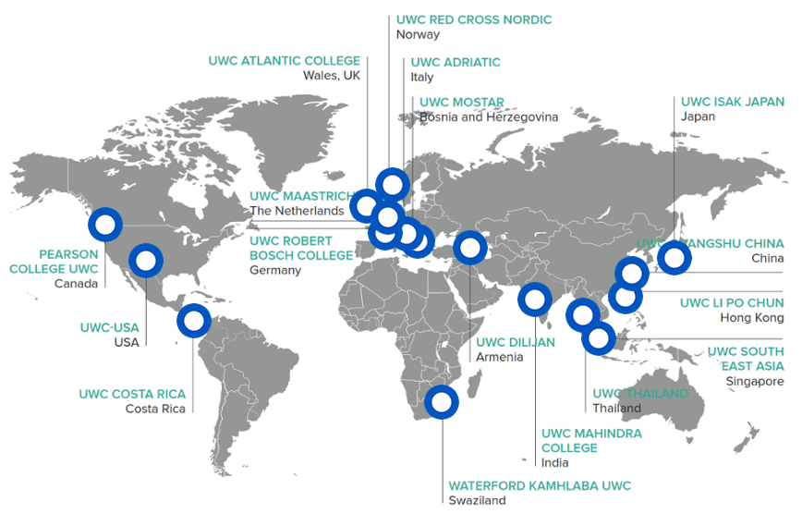
¿Movimiento Mundial?
155 Comités Nacionales
18 colegios
Notes:
En 155 países hay Comités Nacionales que son responsables de promover la Misión del Movimiento en su país y región, para lo que desarrollan actividades durante todo el año.
Además existen 17 colegios ubicados en 4 continentes (leer los países y señalarlos en el mapa), los cuáles reciben todos los años a jóvenes para convivir durante dos años, a la vez que estudian el Bachillerato Internacional y desarrollan habilidades para convertirse en líderes y promotores de la paz.

Slide 7
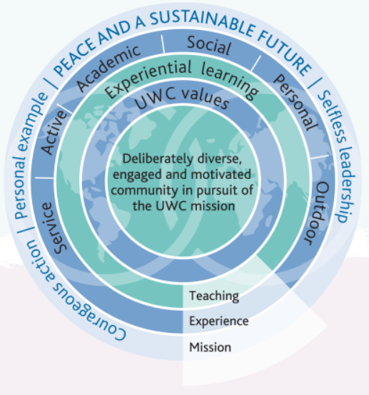
Modelo Educativo
Notes:
El modelo educativo UWC
Leer más en : http://uwccostarica.org/sites/default/files/140228%20-%20UWC%20Educational%20Model-1.pdf
http://uwccostarica.org/about-uwc-model

Slide 8
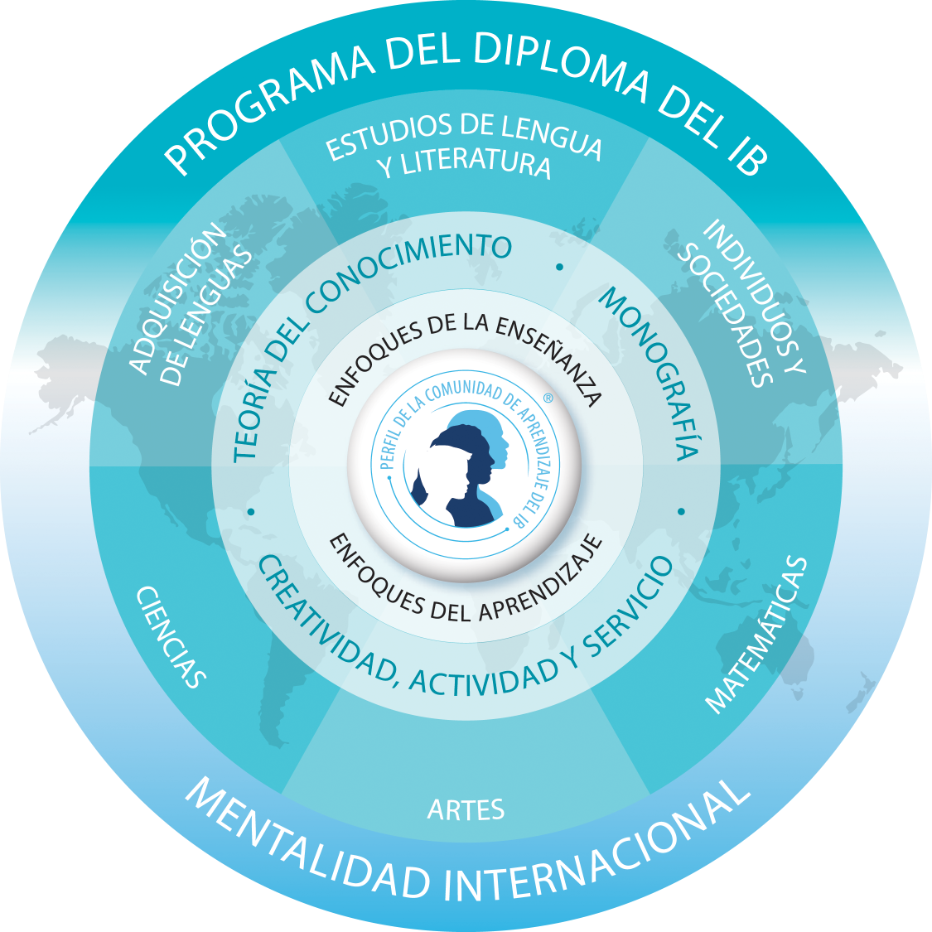
Notes:
Académicamente se cursa el Programa del Diploma del Bachillerato Internacional
Los tres componentes troncales son los siguientes:
Teoría del Conocimiento, en el que los alumnos reflexionan sobre la naturaleza del conocimiento y la manera en la que conocemos lo que afirmamos saber
La Monografía, que es un trabajo de investigación independiente y dirigido por el propio alumno que culmina con un ensayo de 4.000 palabras
Creatividad, Acción y Servicio, en el que los alumnos completan un proyecto relacionado con estos tres conceptos
Estos son los seis grupos de asignaturas:
Estudios de Lengua y Literatura
Adquisición de Lenguas
Individuos y Sociedades
Ciencias
Matemáticas
Artes
Cada grupo de asignaturas comprende diferentes cursos y va a depender de la oferta de cursos de cada Colegio.
Leer más en https://www.ibo.org/es/programmes/diploma-programme/curriculum/

Slide 9
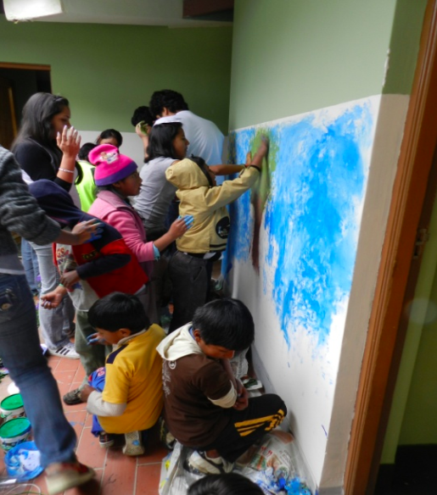
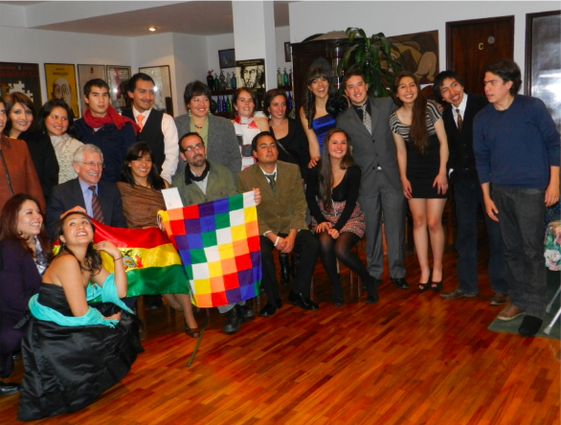

Slide 10
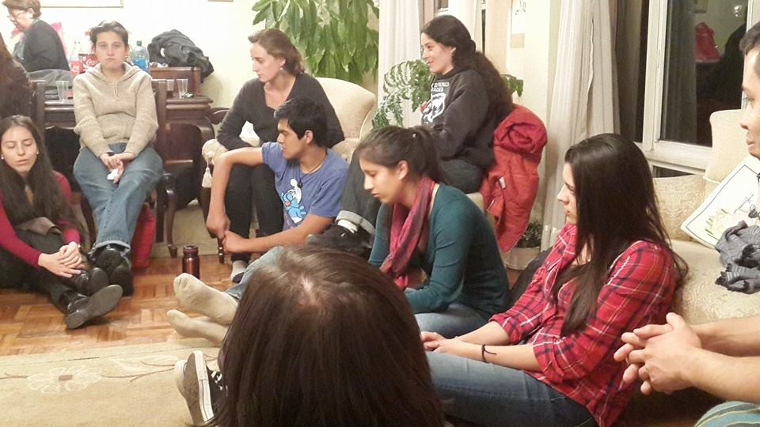
1981: Nace el comité, primera beca a Canadá
1987: Dr. Rene Blattmann y Dr. Pablo Lara
1987–1993 : Becas a Italia y EEUU
1994: Primer Boliviano en Hong Kong
1997: Primer Boliviano en India
1998: Primer Boliviano en Noruega
2003: Primer Boliviano en Gales
2003-2018: 3 a 5 becas por año

Slide 11
Proceso de selección 2020-2022

Slide 12
REQUSITOS
Estar cursando el CUARTO CURSO DE SECUNDARIA con notas destacadas.
Haber cumplido los 16 años hasta septiembre de 2020 y estar cursando el Quinto o Sexto de Secundaria el 2020.
Tener carácter independiente y maduro, con inquietudes para conocer nuevas culturas, habilidad para adaptarse a nuevas situaciones, amplitud y madurez de criterio.
Tener el firme compromiso de regresar a Bolivia.
Tener interés en promover la comprensión cultural entre las naciones del mundo.
Notes:
El proceso nacional está compuesto por diferentes fases en las que los participantes van desarrollando habilidades para la vida y adquiriendo aprendizaje significativo en la búsqueda del éxito como para la resiliencia ante las noticias no favorables.
Las fases varían cada año, por ejemplo pueden haber ensayos, entrevistas, campamento, talleres, feria de proyectos. Deben estar atentos a los medios oficiales.
Contarles uds como porqué aplicar, qué sintieron, desde su experiencia explicar lo que es el Proceso Nacional. Y que no importa hasta cuál fase lleguen, será enriquecedor.

Slide 13
REQUSITOS
Tener vocación e interés por el servicio a la comunidad.
No es necesario dominar el inglés para acceder a una de las becas. No obstante es aconsejable tener alguna base del idioma.
Completar el FORMULARIO DE APLICACIÓN ONLINE adjuntando comprobante/boleta de depósito por llenado del formulario en linea.
Notes:
El proceso nacional está compuesto por diferentes fases en las que los participantes van desarrollando habilidades para la vida y adquiriendo aprendizaje significativo en la búsqueda del éxito como para la resiliencia ante las noticias no favorables.
Las fases varían cada año, por ejemplo pueden haber ensayos, entrevistas, campamento, talleres, feria de proyectos. Deben estar atentos a los medios oficiales.
Contarles uds como porqué aplicar, qué sintieron, desde su experiencia explicar lo que es el Proceso Nacional. Y que no importa hasta cuál fase lleguen, será enriquecedor.

Slide 14
COMO POSTULAR
Encontrar el link al formulario online en la página web: bo.uwc.org y depositar Bs. 30 en la Cuenta del BANCO UNIÓN que se especifica en la convocatoria.
Llenar el formulario de acuerdo a las instrucciones y requisitos establecidos. En casos excepcionales se aceptará aplicaciones en papel. Comunicarse de antemano con el Comité si creen que es su caso.
Notes:
El proceso nacional está compuesto por diferentes fases en las que los participantes van desarrollando habilidades para la vida y adquiriendo aprendizaje significativo en la búsqueda del éxito como para la resiliencia ante las noticias no favorables.
Las fases varían cada año, por ejemplo pueden haber ensayos, entrevistas, campamento, talleres, feria de proyectos. Deben estar atentos a los medios oficiales.
Contarles uds como porqué aplicar, qué sintieron, desde su experiencia explicar lo que es el Proceso Nacional. Y que no importa hasta cuál fase lleguen, será enriquecedor.

Slide 15
COMO POSTULAR
La fecha límite de postulación es el VIERNES 15 DE NOVIEMBRE DE 2019 A LAS 00:00 (media noche), a las 00:01 el sistema se cerrará automáticamente y no aceptará más postulación. No lo dejen para el último momento.

Slide 16
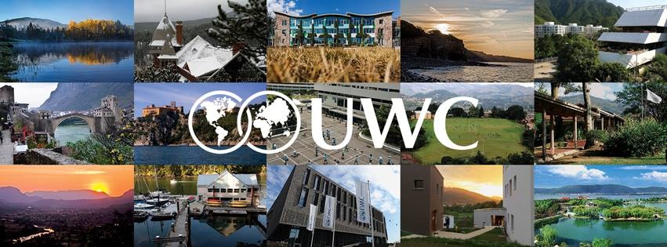
Quiero ir a un cole
Postulate para ser Embajador o Embajadora del Comité Nacional
Notes:
Como les dijimos, el Comité Nacional cuenta con un cupo limitado de espacios para nominar a jóvenes que les representen en los diversos Colegios. La cantidad de espacios y la lista de colegios varía cada año.
Existe la posibilidad de solicitar un subsidio parcial o completo para cubrir los costos de colegiatura por los dos años, los cuáles se otorgan basado en un estudio socioeconómico familiar y los recursos disponibles para ese año.
Si se desea ser Embajador o Embajadora del Comité Nacional en algún colegio UWC, debe realizar el Proceso Nacional que les explicamos, los requisitos por ende son los que ya observamos.
Durante el Proceso Nacional, el Comité va generando un ranking basado en mérito y potencial de cada participante. El ranking final es la lista en prioridad para la nominación a los colegios.
Así, por ejemplo, si para un año existe un cupo, podemos decir que la persona que haya quedado de primera en el ranking es la que tendrá la prioridad para asistir.

Slide 17
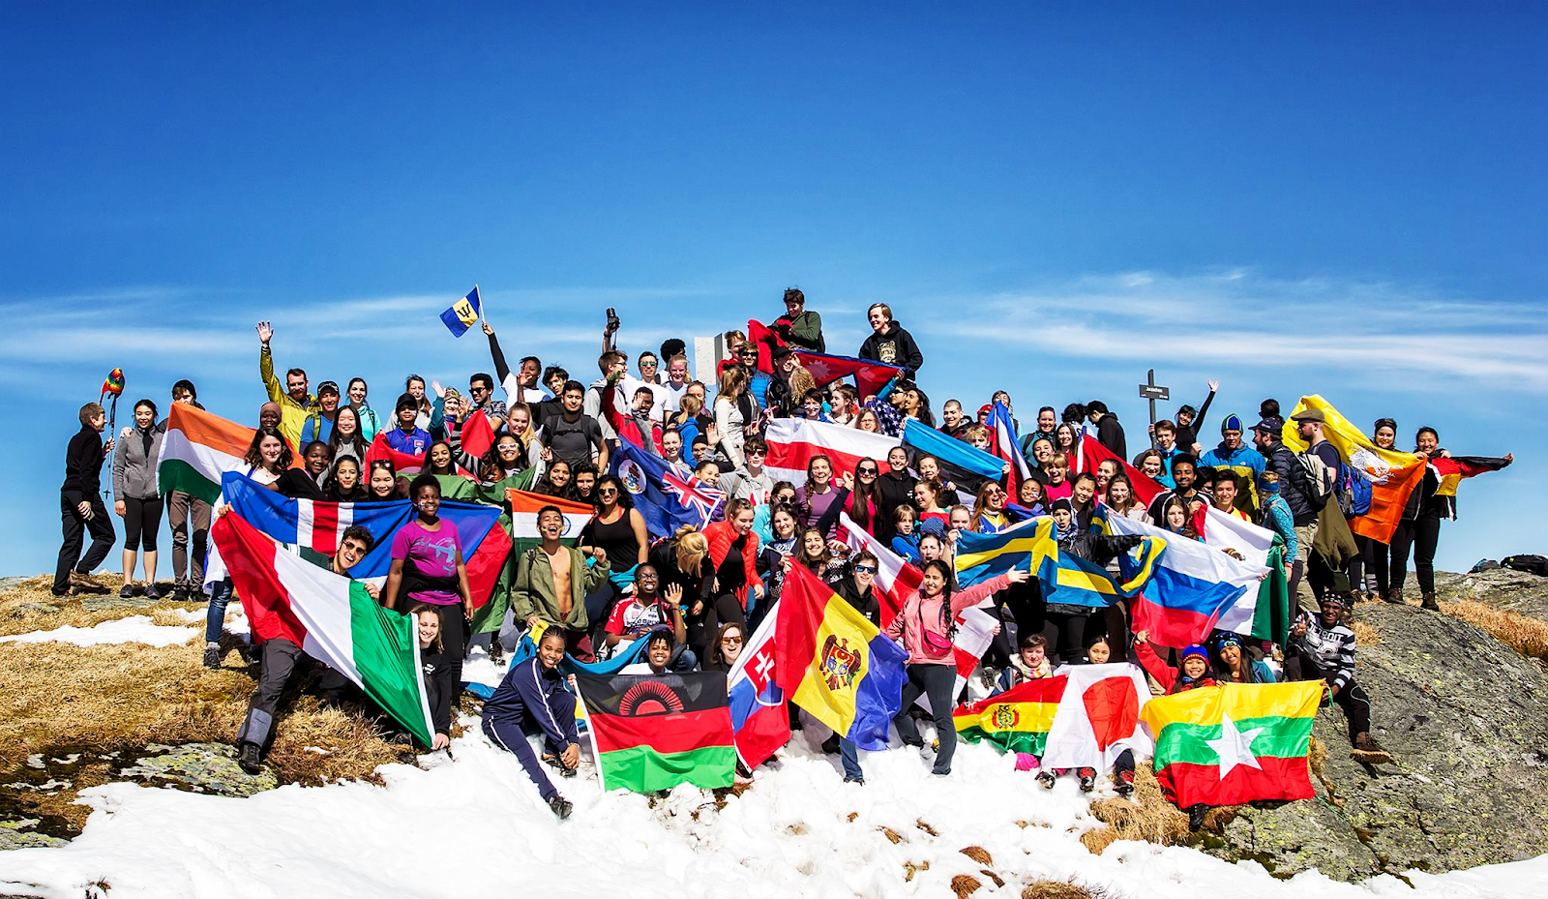
Gracias!,Thanks!, merci!شكر,感謝!,спасибо!

Slide 18
CONSULTAS
La Paz: 681-57274 , 740-49422, 699-28148
Santa Cruz: 7109-4191
Tarija: 75112024
Email: info@bo.uwc.org
Página Web: bo.uwc.org
Facebook: UWC Bolivia (fan page)
Notes:
El proceso nacional está compuesto por diferentes fases en las que los participantes van desarrollando habilidades para la vida y adquiriendo aprendizaje significativo en la búsqueda del éxito como para la resiliencia ante las noticias no favorables.
Las fases varían cada año, por ejemplo pueden haber ensayos, entrevistas, campamento, talleres, feria de proyectos. Deben estar atentos a los medios oficiales.
Contarles uds como porqué aplicar, qué sintieron, desde su experiencia explicar lo que es el Proceso Nacional. Y que no importa hasta cuál fase lleguen, será enriquecedor.

Slide 19
Informacion Bancaria
Numero de cuenta: 688205-401-1
Nombre del Banco: Banco Bisa
Nombre: Klever Descarpontriez Rojas
Tipo de cuenta: Caja de ahorros en Bolivianos

